Slide 1
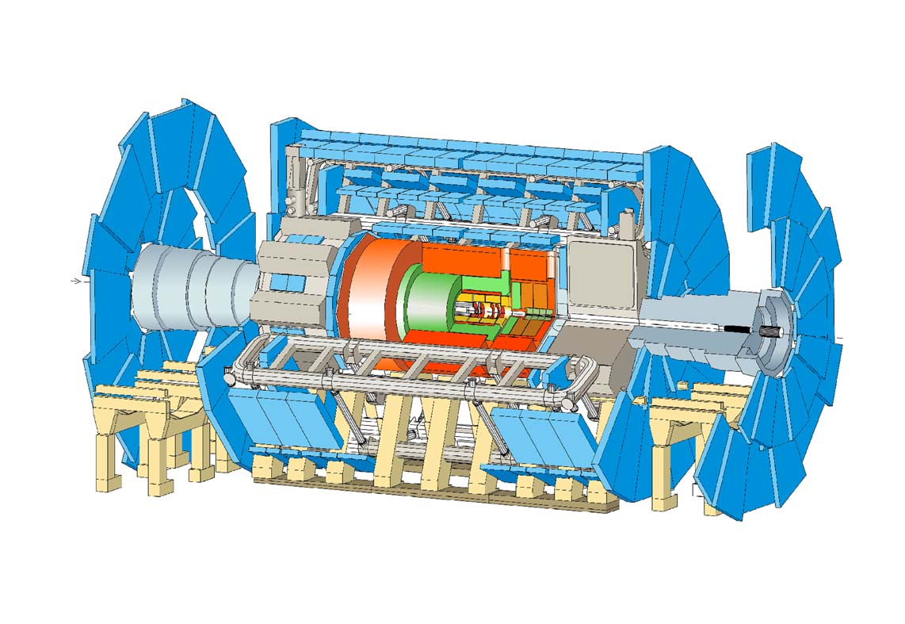
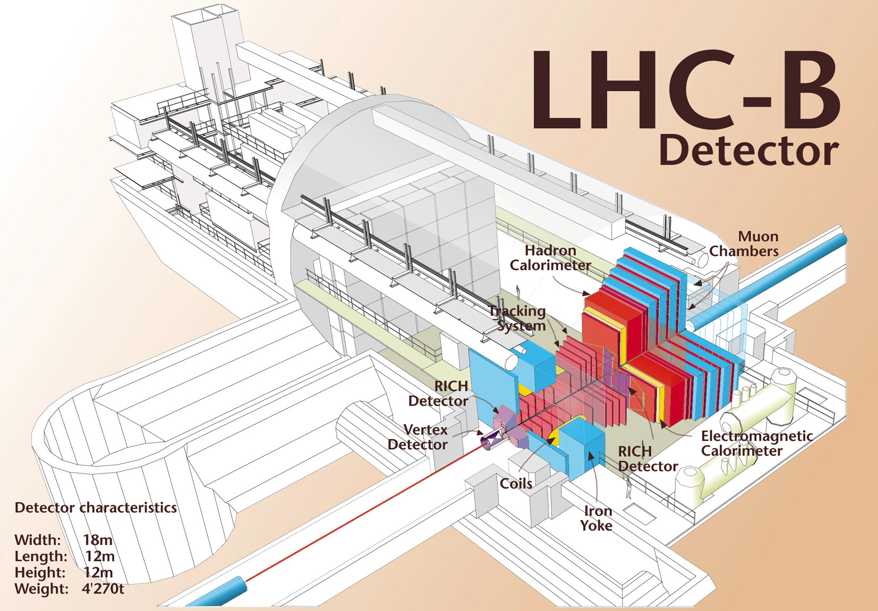
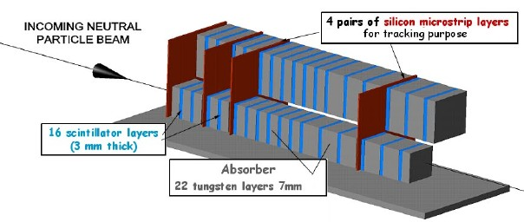
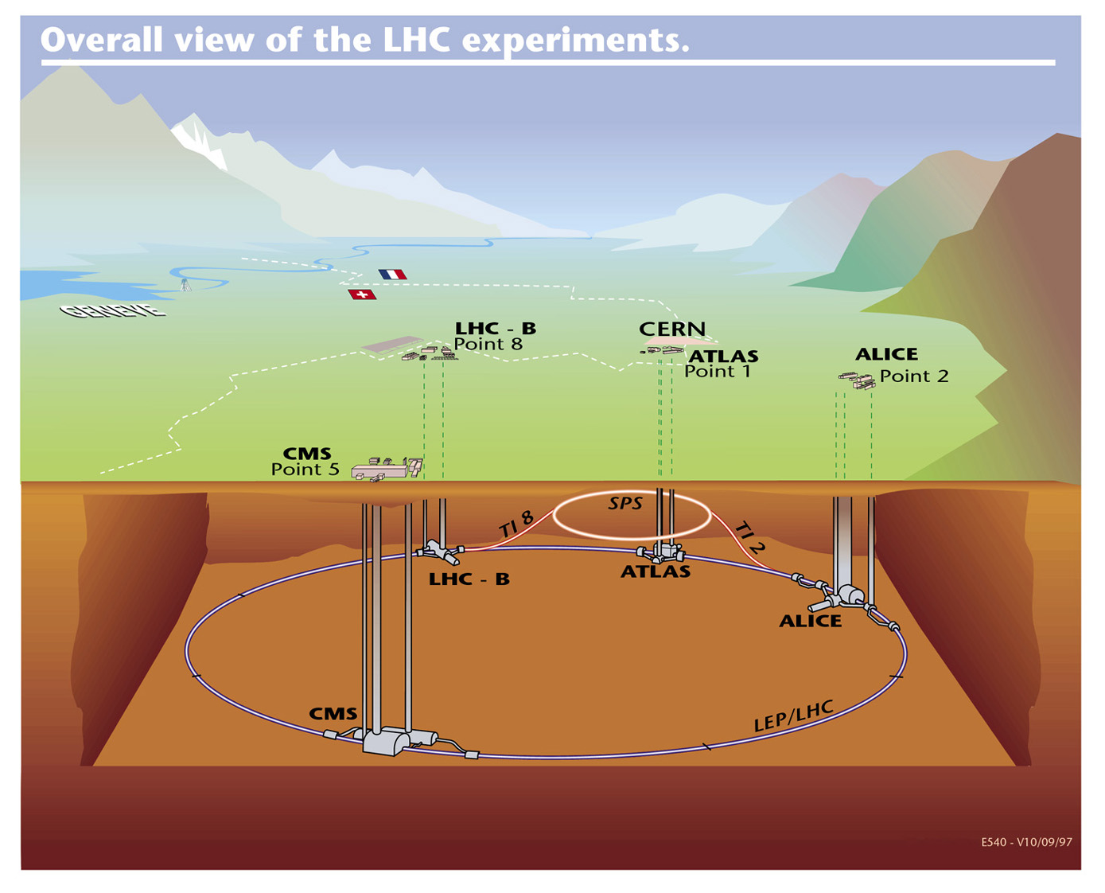
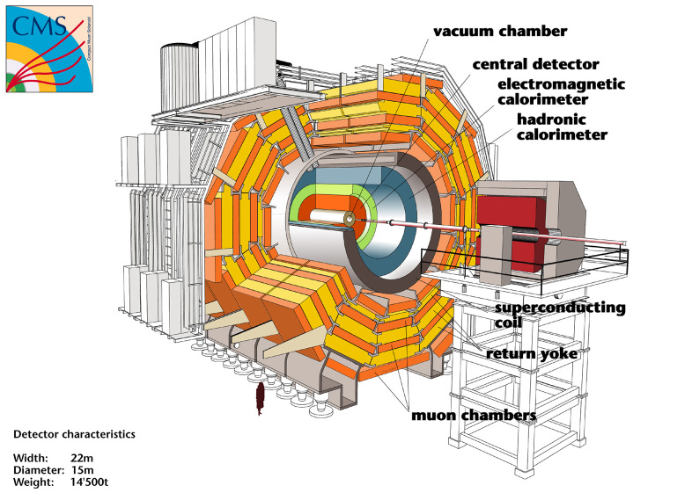
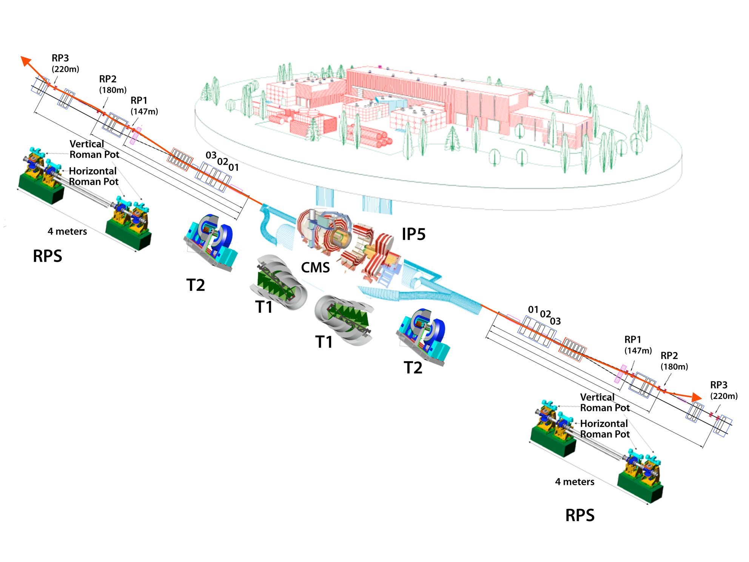
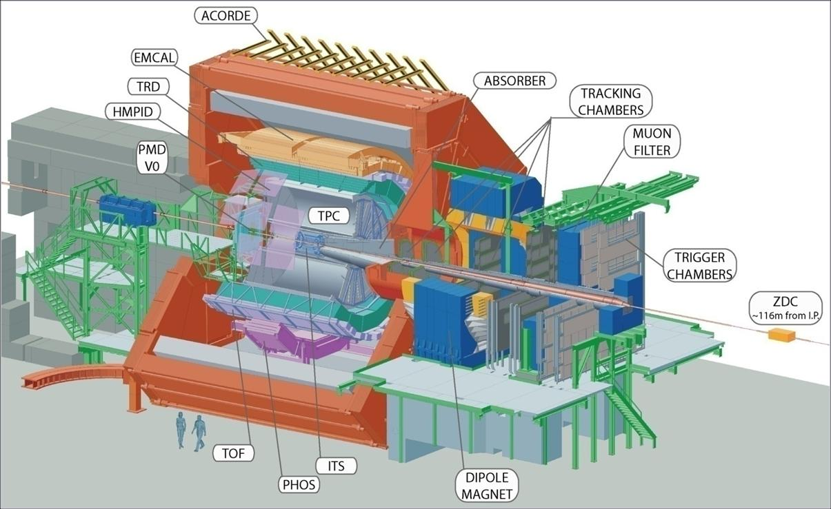
LHC 実験
http://atlas.kek.jp/sub/poster/ATLAS-poster/lhc_experiments.pptx 2015.8.27 S. Odaka
LHCb
ATLAS
B 粒子の物理
LHCf
超前方反応
TOTEM
全断面積測定
ALICE
CMS
重イオン衝突
ATLAS, CMS: 高エネルギー反応の測定と新粒子探索を主目的とする汎用測定器

